Slide 1

স্বাগতম

Slide 2
পরি চিতি
মোহাম্মদ রিয়াজুল ইসলাম
সহকারী শিক্ষক
বাড়াইজুরী গরীব শাহ দাখিল মাদ্রাসা
রাজবাড়ী সদর,রাজবাড়ী।

Slide 3
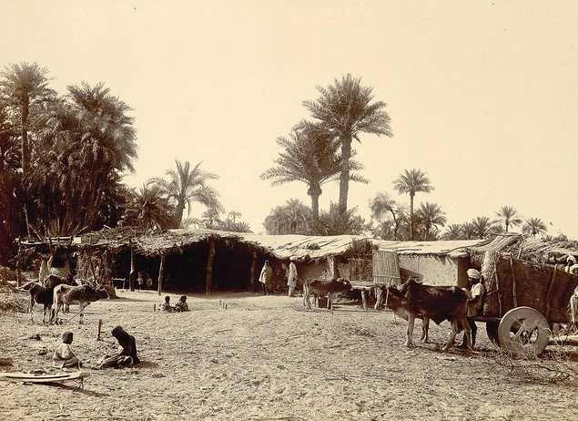
পাঠ পরিচিতি
শ্রেনী সপ্তম
বিষয়-বাংলা

Slide 4
শিখনফল
লেখকের নাম বলতে পারবে।
লেখকেরর জন্ম ও মৃত সাল লিখতে পারবে।
রুপসি বাংলা গল্পে লেখক কয়টি ঋতুর কথা বলেছেন বলতে পারবে ।
বাংলাদেশের ঋতুর প্রকৃতি বিষয়ে বলতে পারবে।

Slide 5
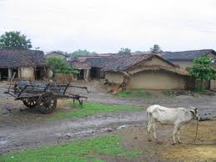
শিরনাম
রুপসি বাংলাদেশ
ডঃ মঞ্জশ্রী চৌধুরী
জন্মঃ ১৯২৩ সাল
মৃতঃ ১১-০৬-২০০৬ সাল

Slide 6
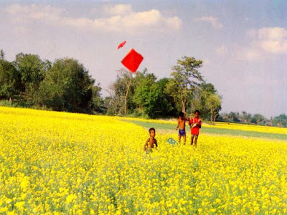

Slide 7
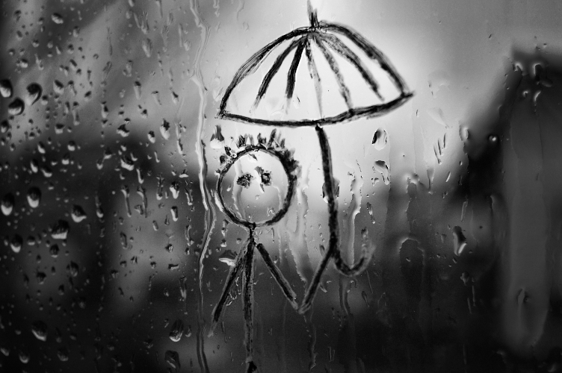
বর্ষা কাল

Slide 8
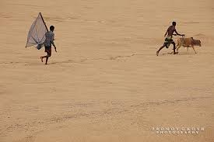
গ্রীষ্ম কাল

Slide 9
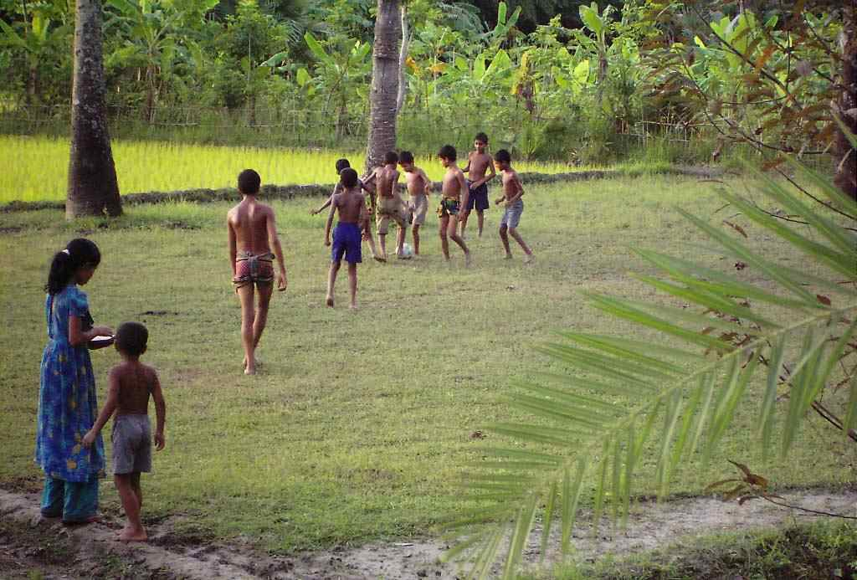
বর্ষা কাল

Slide 10
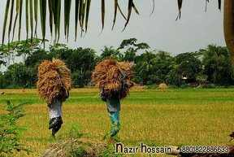
হেমন্ত কাল

Slide 11
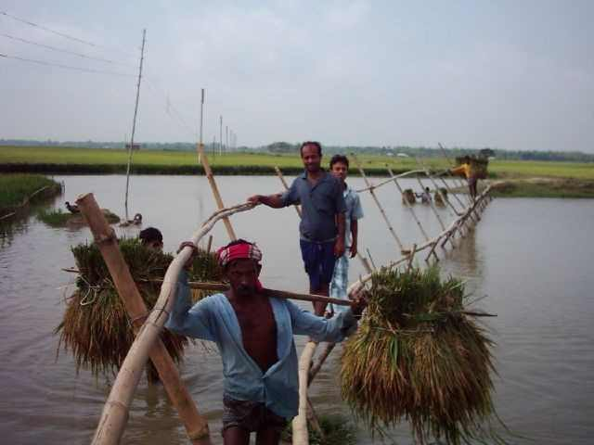
হেমন্ত কাল

Slide 12
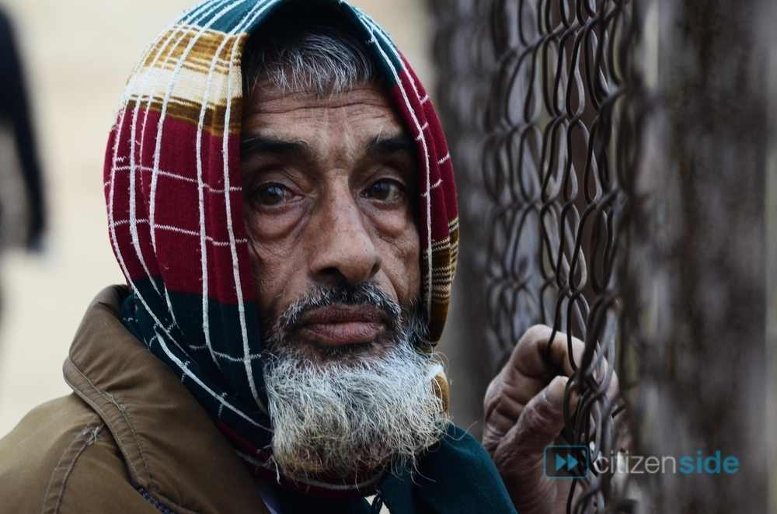
শীত কাল

Slide 13
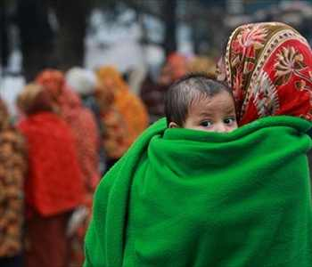
শীত কাল

Slide 14
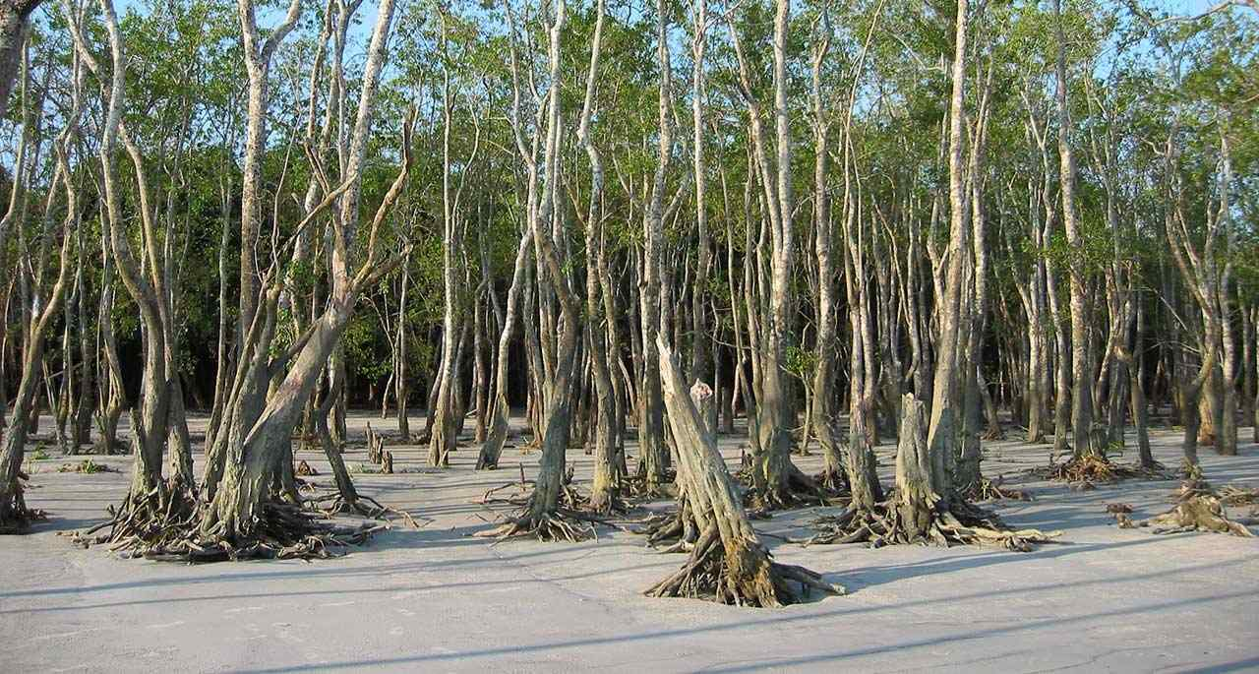

Slide 15
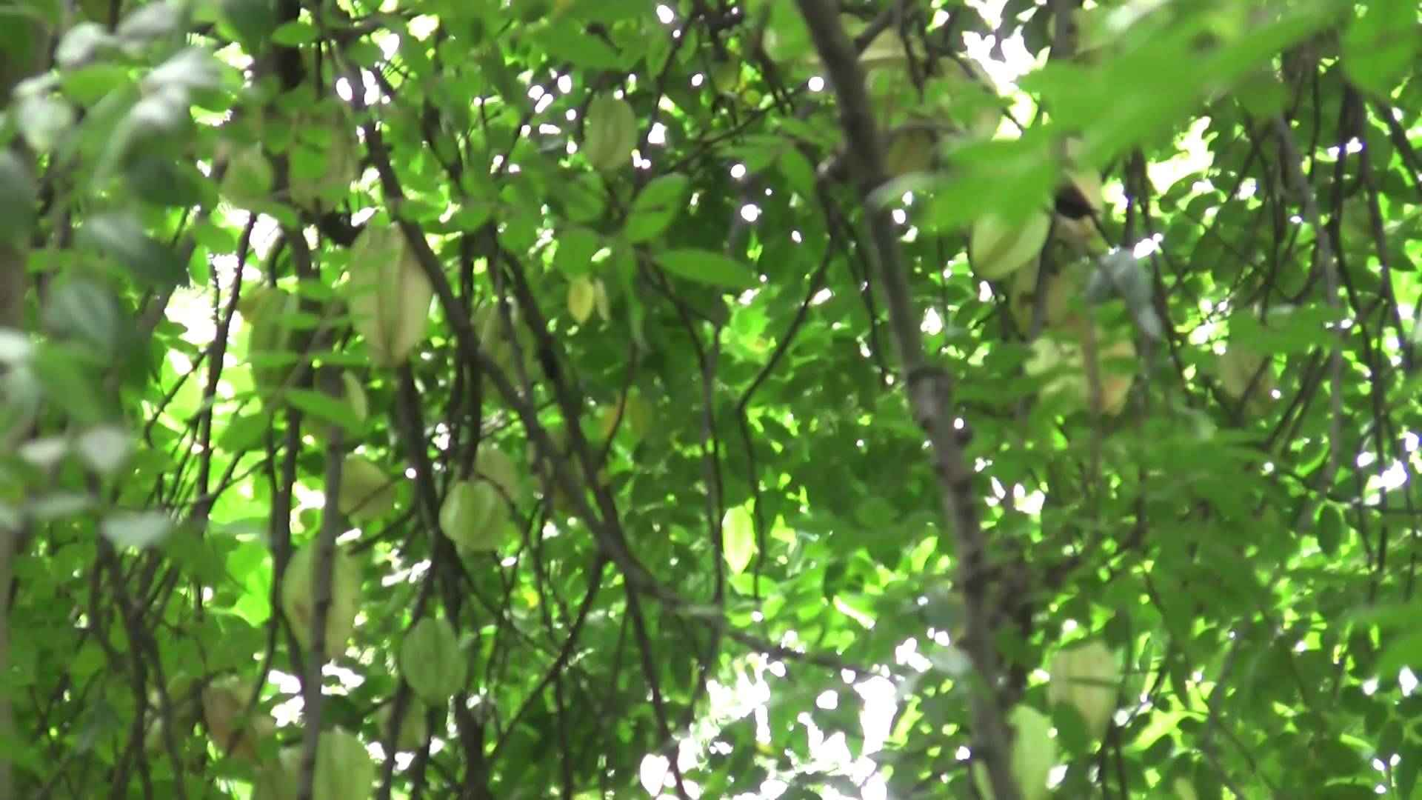

Slide 16
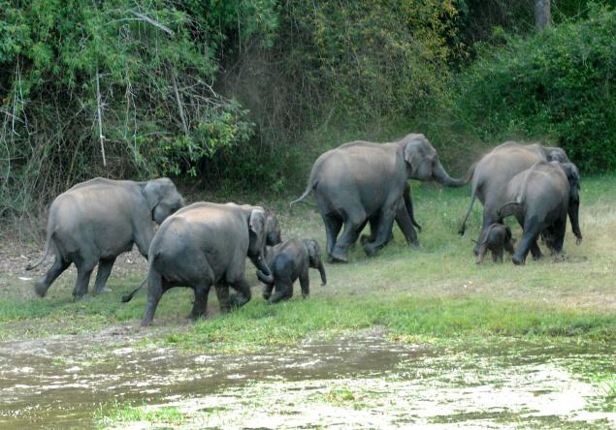
বন্য হাতির দল

Slide 17
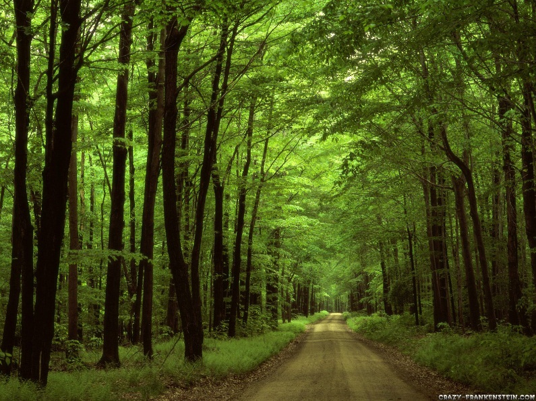

Slide 18
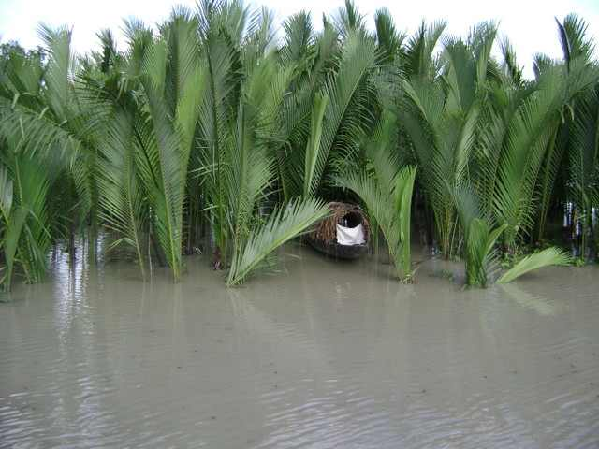
গোল পাতা

Slide 19
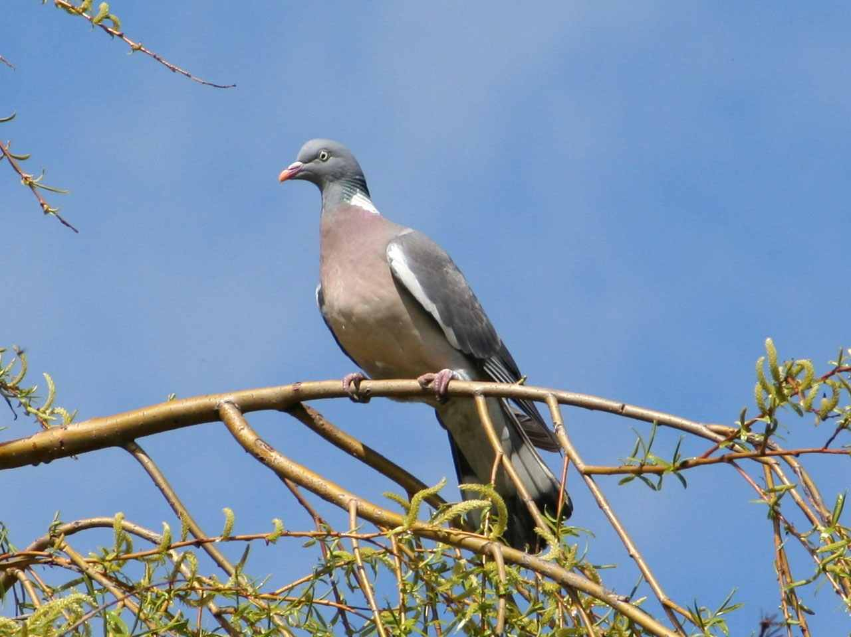
ঘুঘু

Slide 20
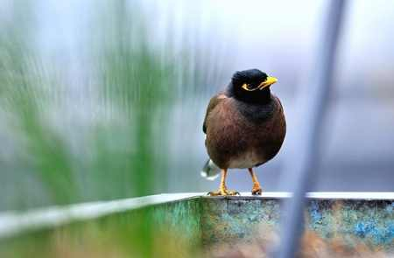
শালিক

Slide 21
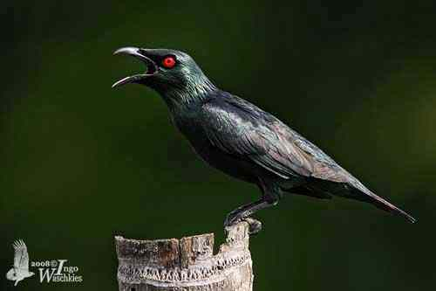
কাক

Slide 22
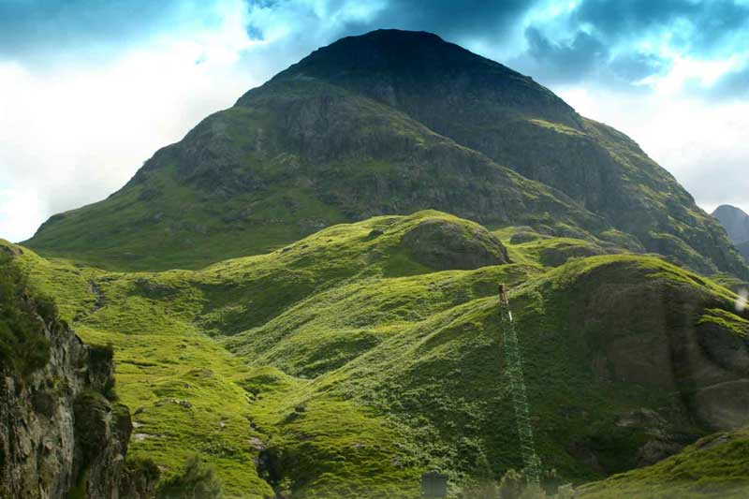

Slide 23
একক কাজ
বাংলাদেশের কয়টি ঋতু? ঋতু গুলোর নাম লিখ।

Slide 24
মূল্যায়ন
রুপসি বাংলাদেশের রচয়িতা কে?
বাংলাদেশের পাহাড়ি অঞ্চল কোন কোন দিকে?
বাংলাদেশের বড় বিল কোথায় অবস্থিত?

Slide 25
বাড়ীর কাজ
বাংলাদেশের দক্ষিন অঞ্চলের প্রকৃতির আলোচনা কর।

Slide 26
ধন্যবাদ

